Slide 1
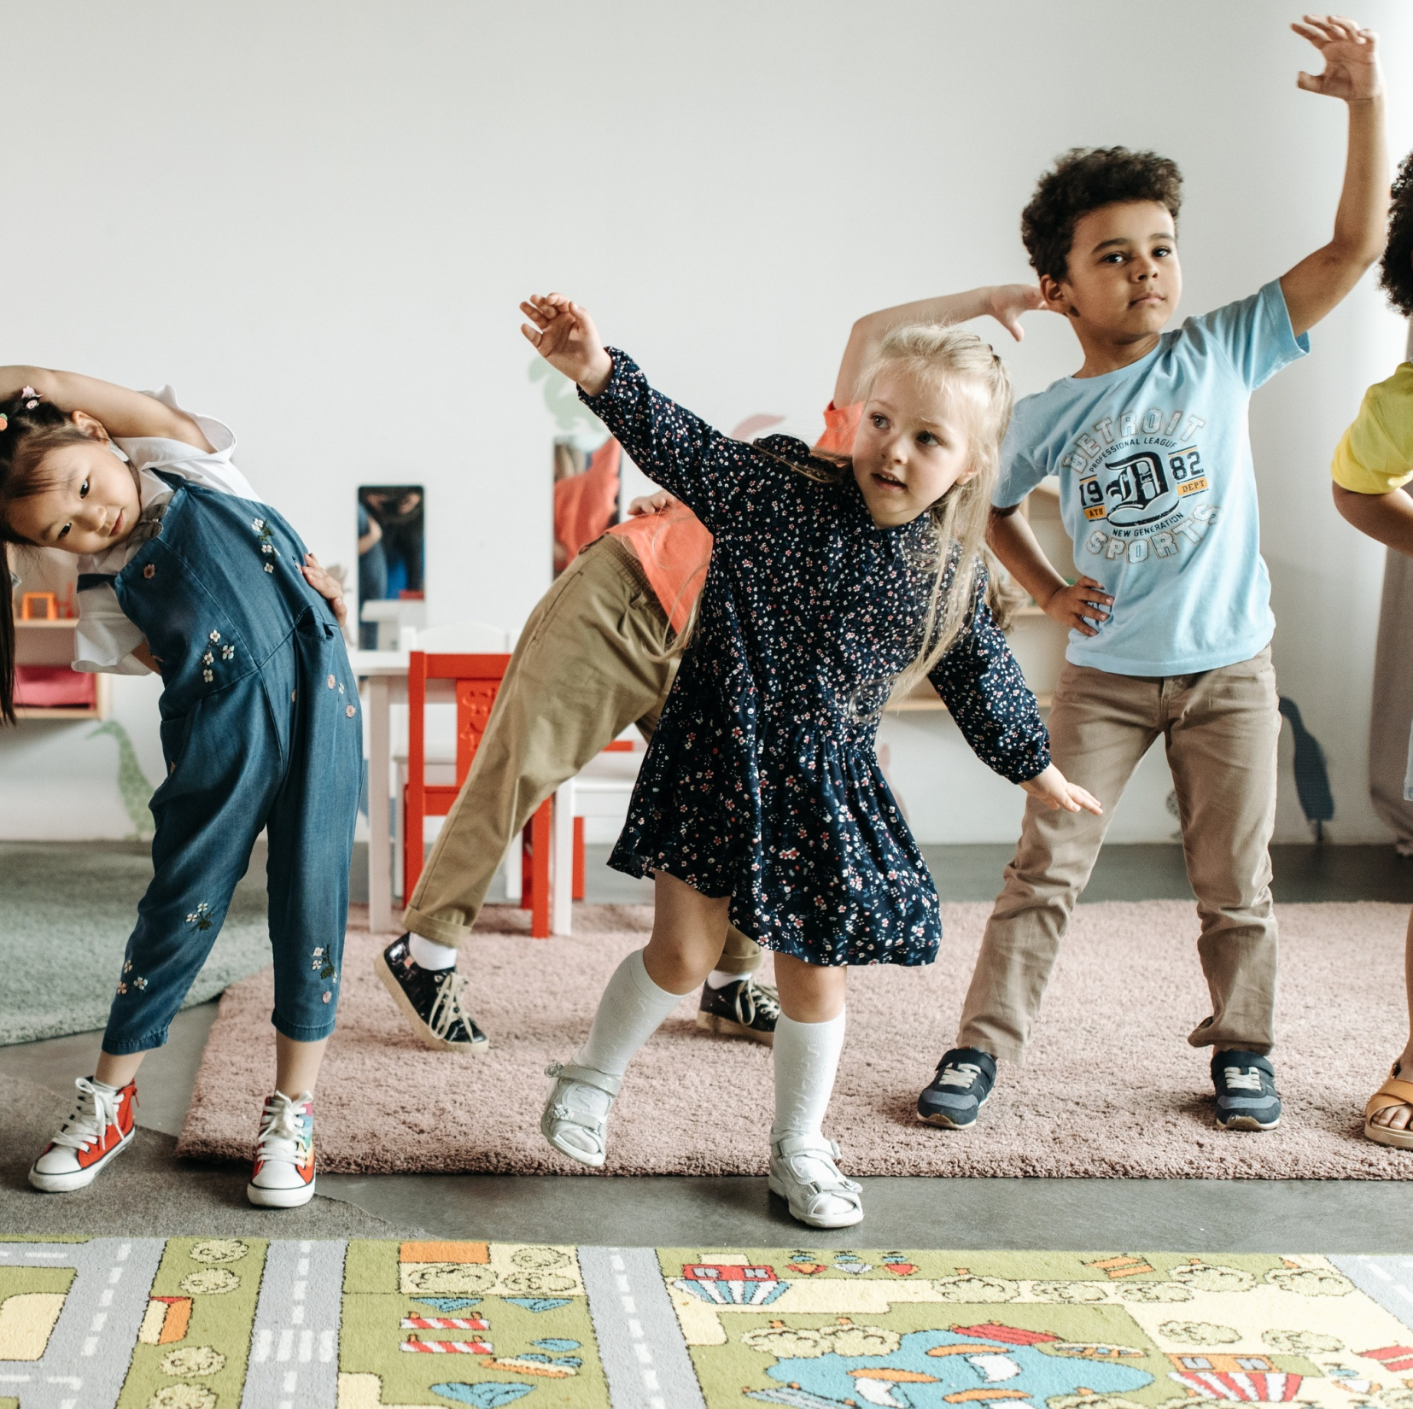
Herzlich willkommen zur Infoveranstaltung Schulraumplanung vom 2. April 2025 in der Turnhalle Neumatt Madiswil

Slide 2
Ablauf
Ablauf
Einleitung
Schule damals – Schule heute
Baupläne
Gesamtkosten
Auswirkungen auf den Finanzhaushalt
Folgen einer Ablehnung
Vergleich mit anderen Gemeinden
Schlusswort
Fragerunde, Diskussion

Slide 3
Einleitung
Gemeinderat
Arbeitsgruppe Schulraumplanung
Steuerungsgruppe
Benutzergruppe Schule

Slide 4
Schule damals (1984) – Schule heute (2025)
1984 | 2025
Das Schulhaus Neumatt wurde für 6 Primarklassen, 3 Oberstufenklassen und eine Kleinklasse gebaut. | Heute werden im Schulhaus 9 Primarklassen, 1 Kindergarten und 2 Atelierklassen geführt. Die Oberstufe wird im OSZK unterrichtet.
1984 unterrichteten 15 Lehrpersonen an der Volksschule. | Im aktuellen Schuljahr sind 35 Lehrpersonen an der Volksschule angestellt.
Knapp 150 Kinder besuchten die 1. bis 9. Klasse. | Aktuell besuchen rund 200 Kinder die 1.-6. Klasse.
1984 wurden am Mostereiweg 2 Kindergärten mit insgesamt 30 Kindern geführt. | Heute werden insgesamt 3 (zwischenzeitlich 4) Kindergärten, mit knapp 60 Kindern geführt: 2 am Mostereiweg, 1 im ehemaligen Werkraum des Schulhauses Neumatt.

Slide 5
Veränderung der Schülerzahlen
Wachstum der Gemeinde
Heute sind es rund 100 Kinder mehr, obwohl die Oberstufe ans OSZK abgegeben wurde
Massiv mehr Personal mit veränderten Ansprüchen
Ein Klassenpensum ist oft mehr als 100% → Teilpensenlehrkräfte
Lehrpersonen für den Spezialunterricht gehören zum Team
Personal benötigt Arbeitsplätze
Schülerinnen und Schüler mit veränderten Ansprüchen
Schulzimmer mit Lernlandschaften
Unterricht fordert Gruppenräume für individuelles Arbeiten
Auch Kinder mit Sonderschulstatus sind in die Regelschule integriert
Lernatelier / Schulinsel

Slide 6
Tagesschule
Bei mehr als 10 Anmeldungen ist die Gemeinde verpflichtet, das Angebot umzusetzen
Angebot wird gut genutzt: Mittagstisch 30 – 40 Kinder, Früh- und Nachmittagsbetreuung 10 – 15 Kinder
Schulsozialarbeit
… ist seit 6 Jahren ein fester Bestandteil der Schule (25% Pensum)
Sekretariat
Der Kanton fordert ein Sekretariat für jede Schulleitung, da Pensum sonst nicht abdeckbar ist. Dies ist seit rund 11 Jahren installiert (30%)

Slide 7
Bauplane
..

Slide 8
Bauliche Umsetzung / Zeitplan
Was | Wann
Urnenabstimmung Ausführungskredit «Umsetzung Schulraumplanung» | 18. Mai 2025
1. Etappe Kindergartenzentrum Homatt in Kleindietwil Verlegung des Werkraums ins Schulhaus Dörfli Leimiswil Baubeginn Umbauarbeiten Kindergartenanlage Homatt Bezug von 4 Kindergärten und Werkraum | Bis August 2025 Herbst 2025 Sommer 2026
2. Etappe 2.1. Provisorium für 4 Klassenzimmer Provisorium für 4 Klassenzimmer auf dem roten Platz bei der der Kindergartenanlage Homatt 2.2. Tagesschule am Mostereiweg Kurze Umbauzeit und Einrichten 2.3. Schulanlage Neumatt Umbau Trakt 2 und Anbau Baubeginn Bezug | Nutzungsdauer August 2026 bis Sommer 2028 Bezug August 2026 Ab Sommer 2026 Sommer 2027
3. Etappe Schulanlage Neumatt Umbau Trakt 1 mit Umgebung und Parkierungsanlage Baubeginn Bezug | August 2027 Sommer 2028

Slide 9
Gesamtkosten / Ausführungskredit
Schulanlage / Position | Objektteil | Kosten inkl. 8,1 % MwSt. +/- 10%
Kindergartenzentrum Homatt, | 4 KiGa / 1 Werkraum / Heizzentrale | CHF 2’085’000.00
 | Provisorien (4 Schulzimmer) / inkl. Umzüge | CHF 473’000.00
Schulanlage Neumatt, Madiswil | Trakt 1 | CHF 1’620’000.00
 | Umgebung mit Parkplätzen | CHF 550’000.00
 | Trakt 2 mit Anbau | CHF 6’665’000.00
 | Turnhalle (Schliessanlage mit SiKo) | CHF 15’000.00
Tagesschule Mostereiweg, Madiswil |  | CHF 85’000.00
Ausstattungen Möblierungen |  | CHF 646’000.00
Reserve ca. 5 % |  | CHF 661’000.00
Anlagekosten Schulraumplanung | inkl. Planungs- und Projektierungskredit | CHF 13’274’000.00
abzüglich Planungskredit | bewilligt GR 03.05.2021 | CHF -45’000.00
Abzüglich Projektierungskredit | bewilligt GV 13.06.2023 bewilligt GR 23.09.2024 (Nachkredit) | CHF -390’000.00 CHF -39’000.00
Gesamtkredit | zu beantragen an der Urne | CHF 12’800’000.00

Slide 10
Auswirkungen auf den Finanzhaushalt
Finanzierungsplan |  | Summen | Total
2025 / 2026 | Kindergartenanlage Homatt Ausstattungen Kindergarten Provisorien inkl. Umzüge | 2’085’000.00 100’000.00 473’000.00
Total Finanzbedarf bis August 2026 |  | CHF 2’658’000.00 | 2’658’000.00
2026 / 2027 | Schulanlage Neumatt Trakt 2 mit Anbau Ausstattungen Trakt 2 mit Anbau Tagesschule Mostereiweg | CHF 6’665’000.00 CHF 370’000.00 CHF 85’000.00
Total Finanzbedarf bis August 2027 |  | CHF 7’120’000.00 | 9’778’000.00
2027 /2028 | Schulanlage Neumatt Trakt 1 Ausstattungen Trakt 1 Umgebung und Parkierung Schliessanlage Turnhalle EVAK | CHF 1’620’000.00 CHF 176’000.00 CHF 550’000.00 CHF 15’000.00
 | Reserve | CHF 661’000.00
Total Finanzbedarf bis Ende 2028 |  | CHF 3’022’000.00 | 12’800’000.00

Slide 11
Auswirkungen auf den Finanzhaushalt
Jährliche Folgekosten
Abschreibungen
Investition | Nutzungsdauer | Abschreibungsbetrag
Gebäude, Provisorien, Umgebung | 33 1/3 Jahre | CHF 377’000.00
Ausstattungen Möblierung | 10 Jahre | CHF 64’600.00
Total Abschreibungen |  | CHF 441’600.00

Slide 12
Auswirkungen auf den Finanzhaushalt
Jährliche Folgekosten
Kapitalkosten (Beträge in tausend CHF)
Durchschnittliche Zinsen CHF 300’000.00/Jahr
Gesamtes Projekt muss mit Fremdkapital finanziert werden.
 | 2026 | 2027 | 2028 | 2029 | 2030 | 2031
Investitionssumme | 7’701 | 12’471 | 13’213 | 13’213 | 13’213 | 13’213
Wertberichtigung |  | 65 | 506 | 948 | 1’389 | 1’831
Restwert | 7’701 | 12’406 | 12’707 | 12’265 | 11’824 | 11’382
Zins 2.5 % | 192.5 | 310.2 | 317.7 | 306.6 | 295.6 | 284.6

Slide 13
Auswirkungen auf den Finanzhaushalt
Jährliche Folgekosten
Betriebs- und Unterhaltskosten
Bisher
Schulhaus Neumatt, Madiswil CHF 130’000.00
Schulhaus Homatt, Kleindietwil CHF 30’000.00
Kindergarten Mostereiweg, Madiswil CHF 8’000.00
Neu
Schätzung: Zunahme um CHF 100’000.00 pro Jahr

Slide 14
Auswirkungen auf den Finanzhaushalt
Jährliche Folgekosten
Personalaufwand Hauswartung
Annahme: Zusatzaufwand von ca. 80 %-Stelle
Kosten jährlich rund CHF 80’000.00
Personalaufwand Schulbus
Schwankende Schülerzahlen + Transport nach Kleindietwil können zusätzliche Fahrten auslösen
Annahme: Mehraufwand 1 Stunde pro Tag
Kosten jährlich rund CHF 10’000.00
Total Folgekosten Personalaufwand → CHF 90’000.00

Slide 15
Auswirkungen auf den Finanzhaushalt
Jährliche Folgekosten - Total
Folgekosten | Betrag
Abschreibungen | CHF 441’600.00
Ø Zinsen | CHF 300’000.00
Betriebsaufwand | CHF 100’000.00
Personalaufwand | CHF 90’000.00
Total Folgekosten | CHF 931’600.00

Slide 16
Auswirkungen auf den Finanzhaushalt
Auswirkungen Finanzhaushaltsgleichgewicht
Per 2028 Steuererhöhung auf 1.75 Einheiten eingerechnet
Andernfalls würden Aufwandüberschüsse über 1.0 Mio. Franken liegen
Steuererhöhung reicht nicht aus, um mittelfristig einen ausgeglichenen Finanzhaushalt gewährleisten zu können
 | 2025 | 2026 | 2027 | 2028 | 2029
Gesamtergebnis ER ohne Folgekosten | 45 | 63 | 4 | 568 | 608
Abschreibungen | 68 | 122 | 197 | 665 | 719
Zinsen | -4 | 82 | 252 | 377 | 424
Folgekosten Investitionen | 0 | 0 | 190 | 190 | 190
Gesamtergebnis ER mit Folgekosten | -19 | -141 | -635 | -664 | -725

Slide 17
Auswirkungen auf den Finanzhaushalt
Auswirkungen Finanzhaushaltsgleichgewicht
Entwicklung Eigenkapital

Slide 18
Auswirkungen auf den Finanzhaushalt
Auswirkungen Finanzhaushaltsgleichgewicht
Entwicklung Fremdkapital

Slide 19
Auswirkungen auf den Finanzhaushalt
Auswirkung Steuererhöhung auf Einzelpersonen
Steuerbares Einkommen | Einkommenssteuer Gemeinde
 | 1.65 (aktuell) | 1.75 (ab 2028) | Differenz
CHF 30’000.00 | CHF 1’785.00 | CHF 1’893.00 | CHF 108.00
CHF 50’000.00 | CHF 3’245.00 | CHF 3’442.00 | CHF 197.00
CHF 100’000.00 | CHF 7’450.00 | CHF 7’902.00 | CHF 452.00
CHF 150’000.00 | CHF 12’200.00 | CHF 12’939.00 | CHF 739.00

Slide 20
Auswirkungen auf den Finanzhaushalt
Fazit finanzielle Tragbarkeit
Projekt stellt für Gemeinde grosse finanzielle Belastung dar
Fremdkapitalbedarf wird stark ansteigen
Weitere Steuererhöhung auf 1.75 Einheiten ist unumgänglich
Gemeinderat wird sich intensiv mit der Investitionsplanung befassen müssen.
Das Eigenkapital wird sich in 5 Jahren um 25 % verringern
Aufwandüberschüsse von rund CHF 700’000.00/Jahr werden erwartet

Slide 21
Folgen einer Ablehnung
Schulhäuser entsprechen nicht mehr den gesetzlichen Vorgaben.
Provisorien «auf der grünen Wiese» nötig.
Notwendige Ertüchtigungen (Brandschutz, Statik, allg. Sicherheit).
Beleuchtungen und Heizzentrale im Homattschulhaus sowie asbesthaltigen Bodenbelägen müssten zwingend saniert, resp. ersetzt werden.

Slide 22
Vergleich mit anderen Gemeinden
Gemeinde | Projekt | Kosten
Niederbipp Einwohnerzahl: 5’625 | Erweiterung OSZ | CHF 11.5 Mio.
Seeberg/Grasswil Einwohnerzahl: 1’599 | Erweiterung Schulanlage Chräjebärg | CHF 6.5 Mio.
Aarwangen Einwohnerzahl: 4’873 | Neubau Schulhaus | CHF 8 Mio.
Oberdiessbach Einwohnerzahl: 3’647 | Erweiterung Schulraum, Um- und Ausbau | CHF 16 Mio.
Konolfingen Einwohnerzahl: 5’490 | Neubau Schulhaus | CHF 36 Mio.
Aarberg Einwohnerzahl: 4’648 | Umbau, Sanierung und Neubau (Erweiterungsbau OSZ, Neubau Schulhaus) | CHF 23 Mio. (ohne Neubau, das Projekt kostet 6 Mio. mehr als ursprünglich geplant)
Signau Einwohnerzahl: 2’664 | Doppelkindergarten, Tagesschule, 7 Gruppenräume | CHF 20 Mio. (7 Mio. mehr als ursprünglich geplant)

Slide 23
Terminplan
Was | Wann
Urnenabstimmung Ausführungskredit «Umsetzung Schulraumplanung» | 18. Mai 2025

Slide 24
Fragen?

